Slide 1

CSED101 LAB 2018
2018-10-12

Slide 2

(구구단 문제) 아래와 같이 사용자로부터 출력하고 싶은 단을 입력 받아, 해당 하는 단을 출력하는 프로그램을 작성하시오.
출력하고 싶은 단을 입력하시오: 7
7 * 1 = 7
7 * 2 = 14
7 * 3 = 21
7 * 4 = 28
7 * 5 = 35
7 * 6 = 42
7 * 7 = 49
7 * 8 = 56
7 * 9 = 63
사용자입력

Slide 3
REPETITION

Slide 4
    Loop :
  for
  while
  do-while
Loop control:
  continue;
  break;

Slide 5

for (counter init; condition; counter update)
{
statement(s)
}

Slide 6
1
(1)
statement
for (cnt. init.; cond.; cnt. up.)
{
statement(s)
}
statement
(2)
(3)
(5)
2
5
(4)
T
3
4
(6)
F
6

Slide 7

1부터 10까지의 정수의 합을 구하여 출력하는 프로그램을 작성하시오. 단, for 문을 사용하시오.
1부터 10까지의 합: 55
for (counter init; condition; counter update)
{
statement(s)
}

Slide 8
for (counter init; condition; counter update)
{
statement(s)
}
int total = 0;
int i;
for (i = 1; i <= 10; i++)
{
total += i;
}

Slide 9

while (condition)
{
statement(s) A
}
do
{
statement(s) A
} while (condition);

Slide 10

1
(1)
statement
while (condition)
{
statement(s)
}
statement
(2)
2
T
3
(3)
F
(4)
4

Slide 11
1부터 10까지의 정수의 합을 구하여 출력하는 프로그램을 작성하시오.
1부터 10까지의 합: 55
while (condition)
{
statement(s) A
}
do
{
statement(s) A
} while (condition);

Slide 12
while (condition)
{
statement(s) A
}
do
{
statement(s) A
} while (condition);
int total = 0;
int i = 1;
while (i <= 10)
{
total += i;
i++;
}
int total = 0;
int i = 1;
do
{
total += i;
i++;
} while (i <= 10);

Slide 13

counter initialization
while (condition)
{
statement(s)
counter update
}
for (counter init.; condition; counter update)
{
statement(s)
}

Slide 14
int total = 0;
int i = 1;
while (i <= 10)
{
total += i;
i++;
}
int total = 0;
int i;
for (i = 1; i <= 10 ; i++)
{
total += i;
}

Slide 15

Nested loop refers to a situation where a loop is contained in another loop
counter declaration & initialization
while (condition)
{
…
while (condition)
{
…
}
…
}

Slide 16

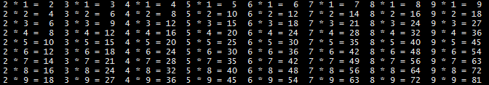
구구단을 2단부터 시작하여 9단까지 아래와 같이 화면에 출력하는 프로그램을 작성하시오.
(힌트) 중첩된 반복문을 사용하라.
제출파일명: 학번_Lab5_1.c

Slide 17
TEXT I/O

Slide 18

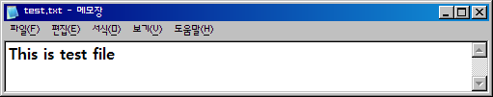
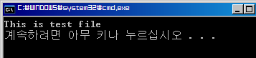
#include<stdio.h>
int main()
{
char ch;
FILE *infile;
infile = fopen("test.txt", "r");
if (infile == NULL)
printf("Cannot open file.\n");
else
{
while(fscanf(infile, "%c", &ch) != EOF)
printf("%c", ch);
fclose(infile);
}
return 0;
}

Slide 19

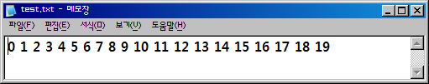
#include<stdio.h>
int main()
{
int i;
FILE *outfile;
outfile = fopen("test.txt", "w");
if (outfile == NULL)
printf("Cannot open file.\n");
else
{
for (i=0; i < 20; i++)
fprintf(outfile, "%d ", i);
fprintf(outfile, "\n");
fclose(outfile);
}
return 0;
}

Slide 20

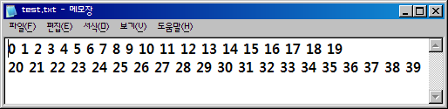
실행 이전
#include<stdio.h>
int main()
{
int i;
FILE *outfile;
outfile = fopen("test.txt", "a");
if (outfile == NULL)
printf("Cannot open file.\n");
else {
for (i=20; i < 40; i++)
fprintf(outfile, "%d ", i);
fprintf(outfile, "\n");
fclose(outfile);
}
return 0;
}
실행 이후

Slide 21
(참고 자료)
I/O REDIRECTION

Slide 22

  표준 입력과 표준 출력 장치를 변경하는 것
    표준입력 방향전환: 키보드 대신 파일
    표준출력 방향전환: 화면 대신 파일
  DOS 또는 UNIX/Linux에서 제공되는 기능
  파일에 저장된 내용으로부터 입력을 받고 출력을 파일에 저장할 수 있음
$ program < infile
$ program > outfile
$ program < infile > outfile

Slide 23

Output redirection: >, >>
  표준출력으로 화면 대신 파일을 사용
  파일에 저장
  (file이 있으면 overwrite)
  ex1) w > w_result
  ex2) cat file1.txt file2.txt > file12.txt
  파일에 추가하여 저장
  (file이 없으면 create, write 허가 없으면 error)
  ex) cat file3.txt >> file12.txt
$ ./program > outfile.dat
$ ./program >> appendfile.dat

Slide 24

Input redirection: <
  표준입력으로 키보드 대신 파일을 사용
  입력파일이 없거나 read 허가 없으면 error
  파일로부터 입력
$ ./program < file.dat

Slide 25

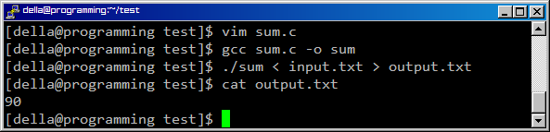
파일(input.txt)에 저장된 3개의 정수를 입력하여 덧셈 결과를 파일(output.txt)에 저장
- sum.c
- input.txt
#include <stdio.h>
int main()
{
int x, y, z;
scanf("%d %d %d", &x, &y, &z);
printf("%d\n", x + y + z);
return 0;
}
30 20 40
- 실행 및 결과

Slide 26

두 프로세스들을 연결하여 한 프로세스의 표준 출력을 다른 프로세스의 표준 입력으로 사용함
$ command1 | command2
표준
입력
command1
pipe
command2
표준
출력
Ex-1) /etc/passwd 파일의 뒤 30줄을 복사하여 more 프로그램으로 살펴본다.
① tail 의 결과를 파일에 저장 후, more를 한다.
② more와 tail을 pipe로 직접 연결한다.
Ex-2) → t로 시작하는 파일만 –al 옵션으로 출력
→ s로 끝나는 파일만 –al옵션으로 출력
$ tail -30 /etc/passwd
$ tail -30 /etc/passwd > p1
$ more p1
$ tail -30 /etc/passwd | more
$ ls –al | grep t*
$ ls –al | grep *s

